Slide 1
Сайт «Индивидуальные тренировки»
ОГБПОУ «Костромской политехнический колледж»
Специальность 09.02.07 «Информационные системы и программирование»
Дианов Максим, группа 4-1П9

Slide 2
Содержание
Цель работы
Поставленные задачи
Актуальность и значимость
Структурная схема программы
Язык программирования
Входные и выходные данные
Use case диаграмма
Пользовательские экраны
Программа

Slide 3

Цель работы
Веб-сайт создан с целью подбора тренировок и расчета индекса массы тела через предоставленный калькулятор, а также сайт должен содержать видео тренировки и страницу F.A.Q.

Slide 4

Поставленные задачи
Реализовать калькулятор массы тела;
Реализовать страницу F.A.Q;
Реализовать страницу с тренировками;
Реализовать страницу с видео тренировками.

Slide 5
Актуальность и значимость
Актуальность темы тренировок очень значима в наше время, так как зачастую люди ведут сидячий образ жизни.
Значимость заключается в том, что пользователи смогут подобрать под себя подходящий план тренировок.

Slide 6
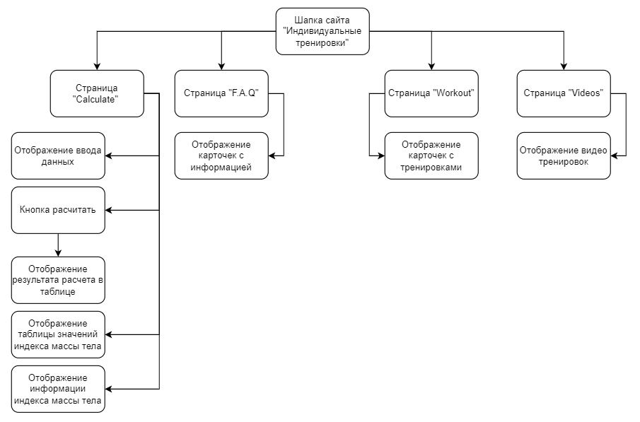
Структурная схема

Slide 7

Язык программирования
Для разработки веб – сайта был выбран язык программирования JavaScript и его библиотека React

Slide 8

Входные данные
Входными данными является ввод пользователя с клавиатуры и его взаимодействие с интерфейсом.
Выходные данные
Выходными данными являются результаты вычислительные процессы и отображение информации на страницах сайта.

Slide 9
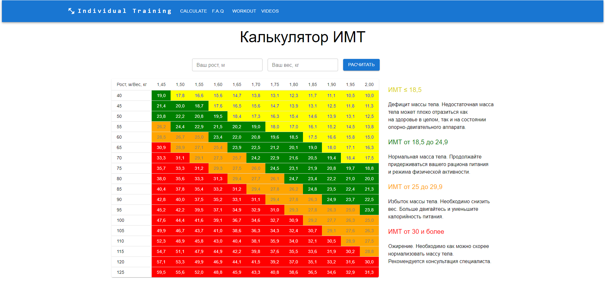
Пользовательские экраны
Рис.1 Страница калькулятора индекса массы тела

Slide 10
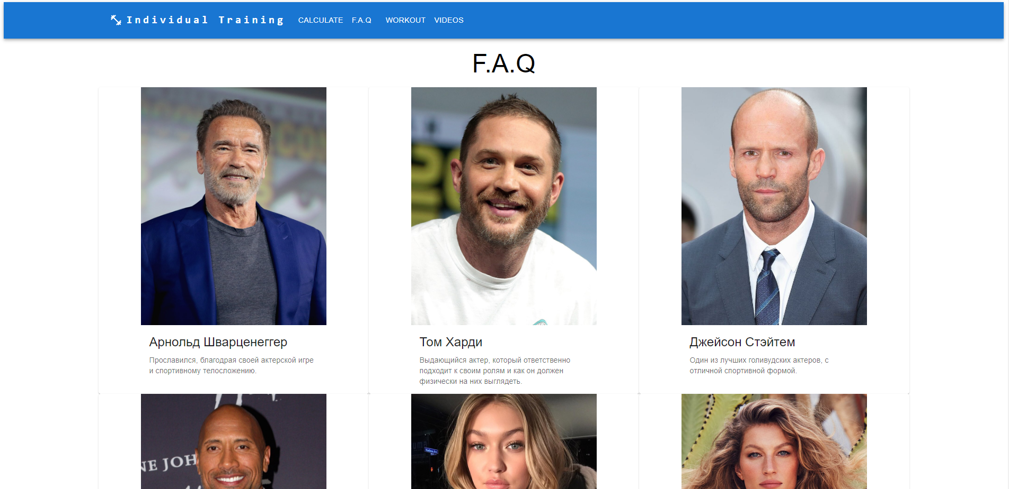
Рис.2 Страница F.A.Q

Slide 11
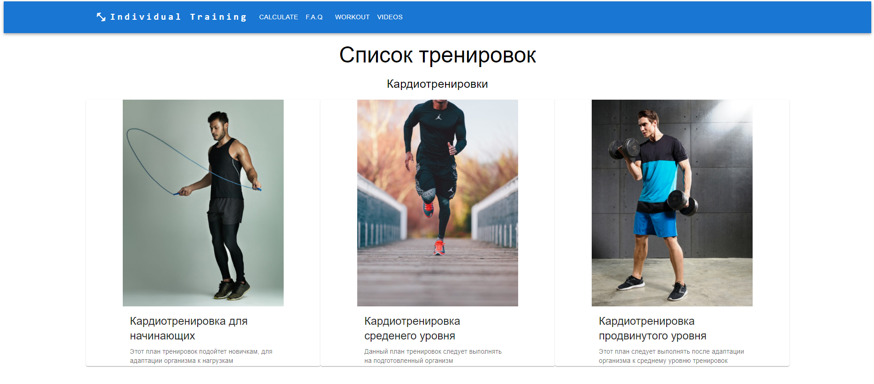
Рис.3 Страница списка тренировок

Slide 12
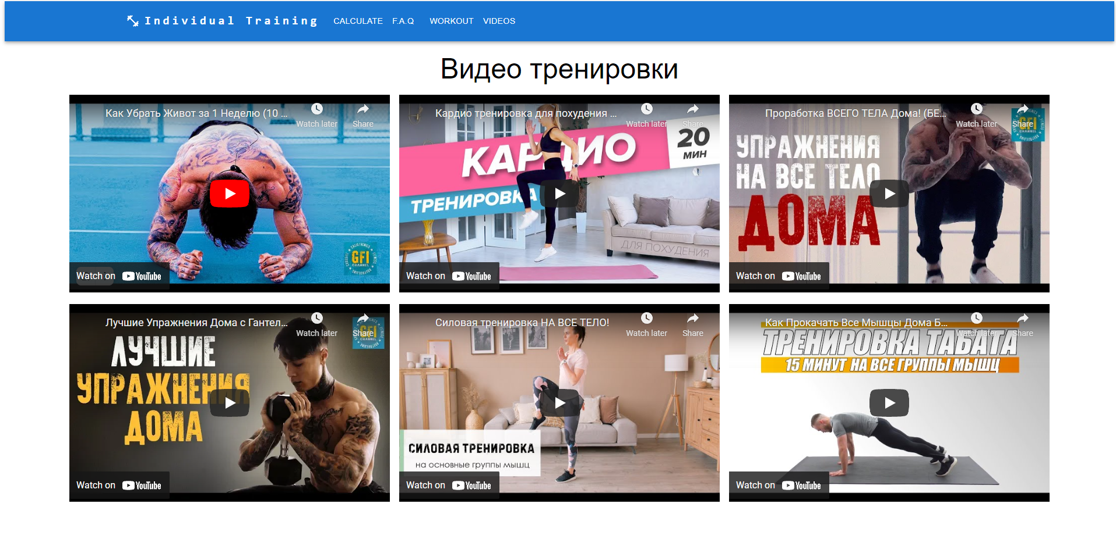
Рис.4 Страница видео тренировок

Slide 13
Программа

Slide 14
Спасибо за внимание!

